Slide 1

Verilog HDL基础
（冯月fyue@uestc.edu.cn
信息与软件工程学院）

Slide 2

主要内容
1. 模块的基本结构
2. Verilog语法元素
3. 数据类型

Slide 3
硬件描述语言(HDL)
硬件描述语言 (Hardware Description Language,简称为 HDL) 是用形式化方法来描述数字电路行为与结构的计算机语言。
应用HDL设计数字系统的优点：
1. 用HDL描述电路的行为或结构，实现细节由软件自动完成，从而减少了工作量，缩短了设计周期；
2. 硬件描述与具体的实现工艺无关，因而代码重用(Code-Reuse)率比原理图设计方法高。

Slide 4
硬件描述语言(HDL)
HDL用于描述硬件电路，具有程序语言不具有的三个特性：
1. 并发性。硬件电路的本质是并行的，因此硬件描述语言具有描述同时发生动作的机制；
2. 时间表示。硬件电路的功能实现需要消耗时间，因此硬件描述语言具有描述时间消逝的机制；
3. 结构表示。复杂的硬件系统通常由若干个功能模块组成，因此硬件描述语言具有描述模块之间连接关系的功能。
常用的HDL语言：
1. Verilog HDL; 2. VHDL; 3. SystemVerilog；4. SystemC。

Slide 5
1. Verilog HDL基础

Slide 6
1.1 模块的基本结构
module 模块名(端口列表); // 模块声明
// 端口定义
input [数据类型] [位宽] 输入端口列表;
output [数据类型] [位宽] 输出端口列表;
inout [数据类型] [位宽] 双向端口列表;
// 数据类型定义
wire [位宽] 线网名,线网名，…;
reg [位宽] 变量名,变量名，…;
//函数与任务声明
function [位宽] 函数名; ...; endfuction
task 任务名; ...; endtask
// 功能描述
assign 线网名=函数表达式; // 数据流描述方式
always/initial过程语句; // 行为描述方式
例化模块名 实例名(端口关联列表); // 结构描述方式
endmodule

Slide 7
1.1 模块的基本结构
1. 模块声明
模块声明以关键词module开始，以endmodule结束。模块声明由模块名和端口列表两部分组成。
模块声明的语法格式为：
module 模块名 (端口列表);
……
endmodule
端口列表的语法格式为:
端口名1,端口名2,…,端口名n
模块名是模块惟一的标识，端口列表用于说明模块所有的对外端口。
模块的所有代码书写于关键词module和endmodule之间，包括端口定义、数据类型定义、函数和任务声明以及功能描述部分。

Slide 8
1.1 模块的基本结构
例如：4选一数据选择器的模块声明如下：
module MUX4to1(d0,d1,d2,d3,a,y);
……
endmodule
其中指定模块名为MUX4to1，对外共有四路数据d0、d1、d2和d3，两位地址a和输出y共6组端口。

Slide 9
1.1 模块的基本结构
2. 端口定义
端口类型定义用于指定模块对外端口的数据流动方向以及数据类型。
具体语法格式为：
input [wire] [msb:lsb] 输入端口名x1，输入端口名x2，…;
output [wire/reg] [msb:lsb] 输出端口名y1，输出端口名y2，…;
inout [wire/reg] [msb:lsb] 双向口名z1，双向口名z2，…;
module MUX4to1(d0,d1,d2,d3,a,y);
……
endmodule
input d0,d1,d2,d3; // 4路数据
input [1:0] a; // 2位地址
output wire/reg y; // 输出
Verilog-1995标准

Slide 10
1.1 模块的基本结构
2. 端口定义
端口类型定义用于指定模块对外端口的数据流动方向以及数据类型。
具体语法格式为：
input [wire] [msb:lsb] 输入端口名x1，输入端口名x2，…;
output [wire/reg] [msb:lsb] 输出端口名y1，输出端口名y2，…;
inout [wire/reg] [msb:lsb] 双向口名z1，双向口名z2，…;
module MUX4to1(
input d0,d1,d2,d3,
input [1:0] a,
output wire/reg y
);
Verilog-2001标准

Slide 11
1.1 模块的基本结构
3. 数据类型定义
数据类型(Data Type)用于：(1)指定模块端口的数据类型; (2)定义模块内部的物理连线或者具有存储作用的数据单元。
数据类型定义的语法格式为：
wire [msb:lsb] 线网名1,线网名2,…;
reg [msb:lsb] 变量名1,变量名2,…;
// 定义4个内部线网
wire atmp,btmp,ctmp,dtmp;
// 定义计数变量
reg [3:0] q;
模块的输入口为wire类型；
模块的端口没有显式说明为reg类型时，默认为wire类型；
输出口/双向口可以被定义为reg类型，而且reg变量的位宽必须与端口类型定义中的位宽严格一致；
module MUX4to1 (
input d0,d1,d2,d3,
input [1:0] a,
output wire/reg y
);

Slide 12
1.1 模块的基本结构
4. 功能描述
功能描述用于描述模块的逻辑功能或者说明模块的结构，有数据流描述、行为描述和结构描述三种方法。
module MUX4to1 (
input d0,d1,d2,d3,
input [1:0] a,
output wire y );
wire atmp,btmp,ctmp,dtmp;

Slide 13
1.1 模块的基本结构
(1) 数据流描述
数据流描述应用连续赋值语句(在关键词assign后加表达式的方法或者应用操作符)描述线网的逻辑功能。
例如：根据4选一数据选择器的逻辑函数表达式
Y=D₀A₁'A₀'+D₁A₁'A₀+D₂A₁A₀'+D₃A₁A₀
可以直接写出4选一数据选择器的数据流描述为
assign atmp = d0 && !a[1] && !a[0];
assign btmp = d1 && !a[1] && a[0];
assign ctmp = d2 && a[1] && !a[0];
assign dtmp = d3 && a[1] && a[0];
assign y = atmp || btmp || ctmp || dtmp;
式中“&&”表示逻辑与,”||”表示逻辑或，“！”表示逻辑非。
D₀,D₁,D₂,D₃
A₁,A₀

Slide 14
1.1 模块的基本结构
(2) 行为描述
行为描述使用(initial/always)过程语句对模块功能进行描述，其中always语句是Verilog中最具有特色的过程语句，既可用于描述组合逻辑电路，也可用于描述时序逻辑电路。always语句是反复执行的，过程内部用高级语句来描述模块逻辑功能。
例如：根据4选一数据选择器的逻辑函数表达式
always @(d0 or d1 or d2 or d3 or a)
case (a) //根据地址a进行分支
2'b00: y=d0;
2'b01: y=d1;
2'b10: y=d2;
2'b11: y=d3;
default: y=d0;
endcase
用always语句描述4选一数据选择器时，还需要将输出y显式地定义为寄存器变量，即需要在数据类型定义部分添加下述语句：
module MUX4to1 (d0,d1,d2,d3,a,y);
input d0,d1,d2,d3;
input [1:0] a;
output y; //最后两行可合并为：
reg y;
output reg y;

Slide 15
1.1 模块的基本结构
(3) 结构描述
结构描述是调用Verilog中内置的门级原语(primitive，门级或开关级元件)、用户定义的功能模块或者宏功能模块来描述模块内部器件之间的连接关系，用于对模块的结构进行说明。
结构描述语法：调用模块名 [实例名]（端口关联列表）;
例如：调用基元进行结构描述4选一数据选择器
wire atmp,btmp,ctmp,dtmp;
and U1_and (atmp,d0,!a[1],!a[0]); //调用基元and,实现atmp=D0A1'A0'
and U2_and (btmp,d1,!a[1], a[0]); //调用基元and,实现btmp=D1A1'A0
and U3_and (ctmp,d2, a[1],!a[0]); //调用基元and,实现ctmp=D2A1A0'
and U4_and (dtmp,d3, a[1], a[0]); //调用基元and,实现dtmp=D3A1A0'
or U_or (y,atmp,btmp,ctmp,dtmp); //调用基元or,实现y=atmp+btmp+ctmp+dtmp

Slide 16
1.2 Verilog语法元素
Verilog HDL代码由大量的基本语法元素构成，包括空白符和注释、数值和字符串、标识符和关键字词等。
Verilog从C语言发展而来，保留了C语言的语法特点。例如，空白符（空格键或者TAB）、和注释（//...或者/*...*/）方法与C语言完全相同，标识符同样区分大小写等。但是，Verilog本质上是用来描述硬件电路的，所以也有许多与C语言不同之处，例如线网/变量的概念和取值以及操作符等。
1. 线网/变量的基本取值
Verilog为线网/变量定义了4种基本
取值：0、1、x和z，基本含义如右
表所示。其中x表示未知，通常用在
测试平台文件中，表示没有经过初始
化的输入端口的值。

Slide 17
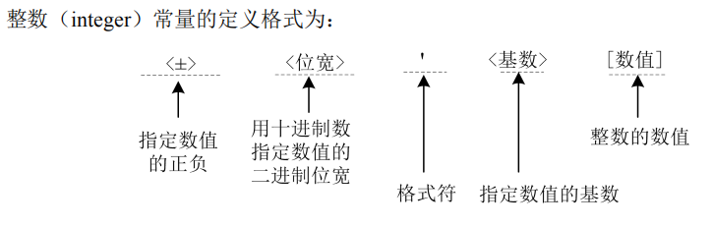
1.2 Verilog语法元素
2. 常量表示方法
在Verilog HDL中，取值不变的量称为常量(constant)。
按照其数值类型不同可划分为整数常量、实数常量和字符串三种类型。
(1) 整数常量
4'b1001：4位二进制数，值为1001
5'd23： 十进制数，二进制位宽为5,值为23
3'b01x： 3位二进制数，值为01x
12'hz： 12位二进制数，每位均为z

Slide 18
1.2 Verilog语法元素
(2) 实数常量
实数常量用于仿真中，表示延迟量、仿真时间等物理参数。
实数常量既可以用带小数点的十进
制数表示，也可以用科学计数法表示。
带小数点的实数在小数点两侧都必须
至少有一位数字。
(3) 字符串
字符串定义为双引号内的字符序列，用
ASCII 码序列表示，其中每个字表示为一个
8位ASCII 码。
在Verilog HDL中，字符串保存在reg类型
的变量中。
1.0 // 十进制数表示；
3.1415926 // 十进制数表示；
123.45e2 // 科学计数法表示，值为12345；
1.2e-1 // 科学计数法表示，值为0.12。
reg [12*8:1] str1;
reg [14*8:1] str2;
...
str1=”Hello world!”;
str2= ”Internal error”

Slide 19
1.2 Verilog语法元素
(4) 参数定义语句
Verilog使用参数定义语句定义常量，用标识符表示具体的常量值，用于指定数据的位宽、延迟量和状态编码等参数,以提高代码的可阅读性、可维护性以及模块的复用性。
参数定义语句的语法格式如下：
parameter 参数名1=常数或常数表达式１,参数名2=常数或常数表达式2,…;
localparam 参数名1=常数或常数表达式１,参数名2=常数或常数表达式2,…;
parameter MSB=7, LSB=0; // 定义参数MSB和LSB，值分别为7和0
localparam DELAY=10; // 定义参数DELAY，值为10
...
reg [MSB:LSB] cnt_q； // 引用参数MSB和LSB定义cnt_q的位宽
and #DELAY (y,a,b); // 引用参数DELAY定义赋值的延迟时间
参数定义语句parameter/localparam应写在模块内部，只对当前模块起作用

Slide 20
1.2 Verilog语法元素
另外，parameter语句还可以写在模块名和端口列表之间，其语法格式为：
module 模块名 #(parameter 参数名1=...,参数名2=...) (端口列表);
……
endmodule
说明： (1) parameter/localparam定义的参数是局部的，只对当前模块起作用； (2) 在层次化电路设计中，在上层模块中可以应用参数重定义语句defparam更改下层模块中用parameter语句定义的参数值，体现了模块可重用的设计思想。参数重定义语句defparam应用的语法格式为：
defparam (包含层次路径)参数1,...,(包含层次路径)参数n;

Slide 21
1.2 Verilog语法元素
3. 标识符与关键词
标识符(identifier) 是定义 Verilog 语言结构名称的字符串，如模块、端口、线网/变量或者参数的名称等。
Verilog中的标识符应符合以下三条基本规定：
(1) 由大小写字母、数字、$和_（下划线）组成；
(2)以字母或下划线开头，中间可以使用下划线，但不能连续使用下划线，也不能以下划线结束；
(3)长度小于1024。
合法的标识符：MUX4to1,d0,d1,d2,d3,a,y; Clk_100MHz,WR_n,_CE,P1_2。
非法的标识符：64bits,ROM__dat,ROM-dat
注意标识符是区分大小写的，MAX、Max和max为三个不同的标识符。
同样，MUX4to1和mux4to1也是不同的标识符。

Slide 22
1.2 Verilog语法元素
Verilog HDL中预先保留了许多用于定义语言结构的特殊标识符，称为关键词(keywords)，具有特定的含义，如module、endmodule、input、output、inout、wire、reg、integer、real、initial、always、begin、end、if、else、case、casex、casez、endcase、for、repeat、while和forever等。
在编写Verilog代码时，用户定义的标识符不能和关键词重名。

Slide 23
1.3 数据类型
数据类型(Data Type)用于定义电路中的物理连线和具有数据存储功能的赋值对象,分为线网和变量两大类。
数据类型定义的语法格式为：

Slide 24
1.3 数据类型
1. 线网类型
线网(nets)类型用于描述硬件电路中的物理连线。
线网定义的语法格式为：
线网子类型名 [msb:lsb] 线网名1,线网名2, . . . , 线网名n;
其中线网子类型名是指线网的具体类型，其名称和含义如下表所示：
线网子类型
变量子类型
reg
integer
real
time/realtime
wire
tri
tri

Slide 25
1.3 数据类型
wire和tri是两种最常用的线网子类型。
(1) wire用于定义信号连线，描述单个驱动源驱动的线网。
(2) tri用于定义三态总线，描述多个驱动源驱动的线网。
模块的双向口inout通常需要用三态逻辑来驱动。描述三态驱动电路时，inout端口通常由连续赋值语句驱动，并且在一定条件可以被赋值为高阻状态。
其中线网子类型名是指线网的具体类型，其名称和含义如下表所示：
当两个驱动源驱动同一个线网时，线网的取值由下表决定。
注意：线网表示硬件电路中的信号线或者总线，不具有数据存储功能，所以没有驱动源驱动的线网默认取值为x。
wire [3:1] a, b;
tri [3:1] y;
assign y = a & b;
tri

Slide 26
1.3 数据类型
2. 变量类型
变量(variables)用于定义具有数据存储作用的赋值对象，有寄存器变量、整型变量、实数变量、时间变量和实时间变量五种子类型。
(1) 寄存器变量
reg用于定义称为寄存器(register)变量。寄存器变量在某种触发机制的作用下分配了一个值后，在分配下一个值之前将一直保留原有的值。
寄存器变量定义的语法格式为：
reg [ msb: lsb] 变量名1, 变量名2, . . . 变量名n;
reg [7:0] q; // 定义q为8 位寄存器变量
reg tmp; // 定义tmp为 1位寄存器变量
reg [15:0] reg_A, reg_B,reg_C; // 定义16位寄存器变量
在Verilog-1995标准中，寄存器变量用于存储无符号数
tri

Slide 27
1.3 数据类型
reg [3:0] tmp;
......
tmp = -2; // 位宽为4时tmp的值为1110（-2的补码），按无符号数14处理。
tmp = -1; // 位宽为4时tmp的值为1111（-1的补码），按无符号数15处理。
tmp = 5; // tmp的值为0101。
所有在过程语句(always或initial)中被赋值的对象都必须定义为寄存器类型。因为：当过程语句的条件满足时，过程语句中的被赋值对象才能更新，条件不满足将保持原有的值，因此过程语句中被赋值的对象应具有数据存储功能。
reg signed [3:0] tmp;
......
tmp = -2; // 位宽为4时tmp的值为1110（-2的补码）。
tmp = -1; // 位宽为4时tmp的值为1111（-1的补码）。
tmp = 5; // tmp的值为0101。
tri

Slide 28
1.3 数据类型
(2) 整型变量
integer用于定义整型变量，其语法格式为：
integer 变量1[msb:1sb], 变量2[msb:1sb],. . . 变量n [msb:1sb];
其中msb和lsb为定义整型变量位宽的常量或者常量表达式，缺省时默认为32位
integer intA, intB, intC; // 定义intA,intB,intC为32位整数变量。 integer Stat [3:0]; // 定义Stat为4位整型变量。
整型变量用于存储有符号数，具体数值以二进制补码的形式表示。例如：
interger i; // 定义i为整型变量
...
i=-6; // i值为32'b1111...11010
整型变量未被赋值时，默认初值为0。

Slide 29
1.3 数据类型
(2) 实数变量
real用于定义实数变量，变量值以十进制数或者科学计数法表示。
实数变量定义的语法格式为：
real 变量名1, 变量名2,. . . 变量名n;
real j; // 定义实数变量j
...
j = 1.8e-1; // j值为0.18
实数变量未被赋值时，默认初值为0。
若将x或z赋给实数变量，则会被当做0处理
integer i;
real PI;
PI = 3.1415926;
i = PI;
如果将实数赋值给整数变量时，实数根据四舍五入的原则自动转化为整数。

Slide 30
1.3 数据类型
3. 存储器
存储器（memory）是由寄存器变量构成的数组。
存储器定义的语法格式为：
reg [n-1:0] 存储器名 [m-1:0];
其中[n-1:0]表示每个存储单元的位宽为n，而[m-1:0]共有m个存储单元。
reg [9:0] sine_rom [1023:0];
注意：存储器和寄存器变量的定义和用法不同。n个1位变量构成的存储器不同于一个n位寄存器变量
reg [n-1:0] cnt; // 定义寄存器变量cnt,位宽为n
reg fpga_lut [n-1:0]; // 定义存储器fpga_lut,
// 共有n个存储单元，每个单元存储1位数

Slide 31
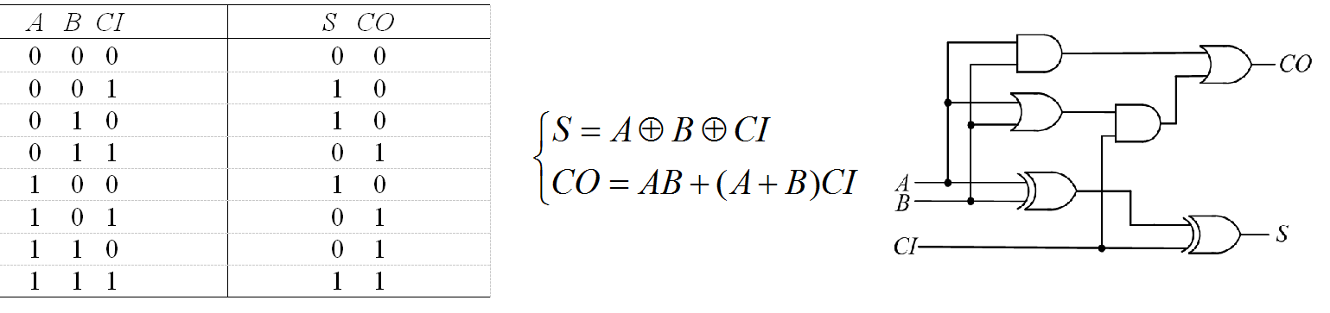
2. 课堂作业
作业： 已知全加器的真值表、逻辑函数表达式和逻辑图分别如下图所示，分别用行为描述、数据流描述和基元例化方式描述全加器。
（a）真值表 (b) 函数式 (c) 逻辑图

Slide 32
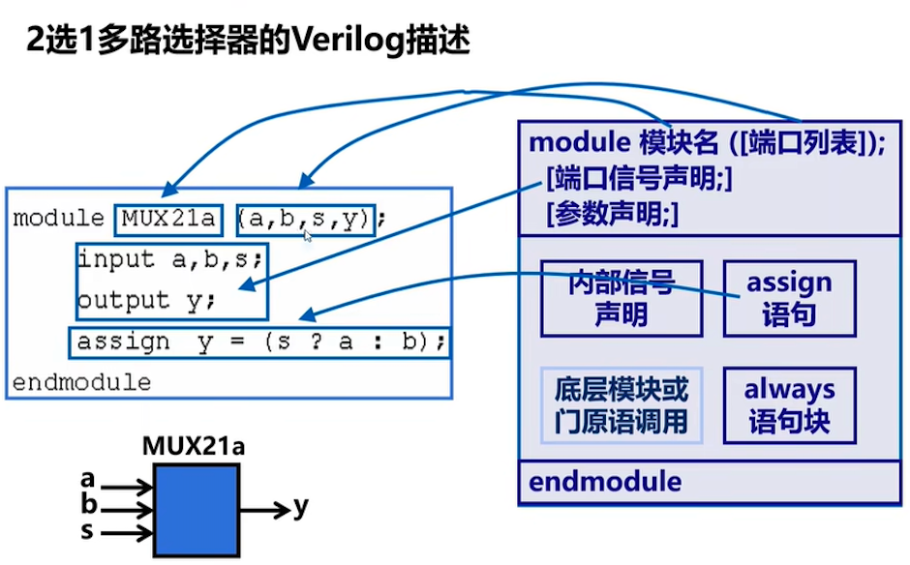
参考

Slide 33
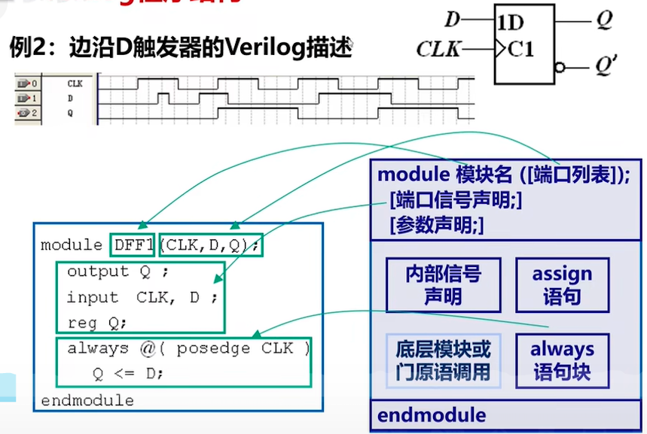
参考

